Slide 1
Osnovi elektrotehnike i elektronike
Električna kola vremenski konstantne struje
(Uslov prenosa maksimalne snage, Teorema održanja snage, Metode rešavanja elektičnih kola, Teorema superpozicije, Tevenenova i Nortonova teorema, Teorema o kompenzaciji, Teorema reciprociteta, Električna kola sa kondenzatorima)

Slide 2
Ekvivalentna otpornost
Redna veza dve otpornosti
Notes:
Izrazi za ekvivalentne otpornosti su neposredna posledica Kirchhoff-ovih zakona.

Slide 3
Ekvivalentna otpornost
Ekvivalentna otpornost za n spojenih otpornosti na red
Važi proporcija

Slide 4
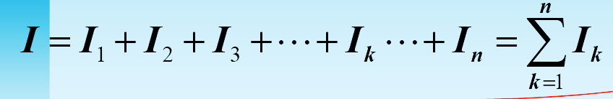
Ekvivalentna otpornost
Paralelna veza otpornosti

Slide 5
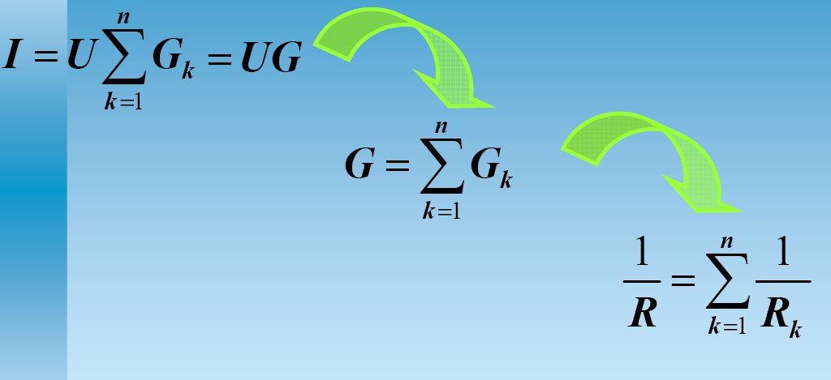
Ekvivalentna otpornost
Pri paralelnoj vezi otpornosti sumiraju se recipročne
vrednosti pojedinačnih otpornosti, odnosno provodnosti.

Slide 6
Ekvivalentna otpornost
Transformacija trougao-zvezda

Slide 7
Ekvivalentna otpornost
Transformacija zvezda-trougao
Notes:
Ekvivalentna kapacitivnost se računa na suprotan način od proračuna ekvivalentne otpornosti.

Slide 8
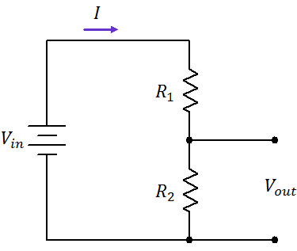
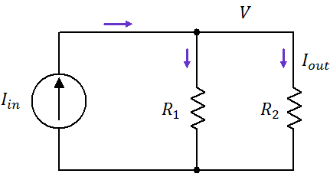
Delitelji napona i struje
Naponski delitelj
Strujni delitelj

Slide 9
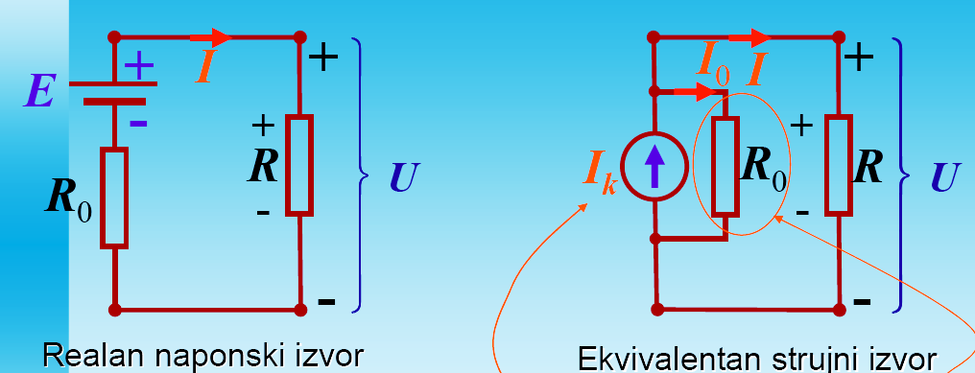
Pretvaranje naponskog u strujni izvor

Slide 10
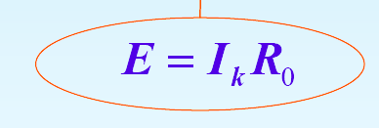
Pretvaranje strujnog u naponski izvor

Slide 11
Ekvivalentni izvori
Redna veza tri realna
naponska izvora
Ekvivalentni naponski
izvor

Slide 12
Ekvivalentni izvori
Više realnih naponskih izvora vezano redno
Ekvivalentna elektromotorna sila za n
izvora
Ekvivalentna unutrašnja otpornost za
n izvora

Slide 13
Ekvivalentni izvori
Paralelna veza dva izvora
||

Slide 14
Ekvivalentni izvori
Više realnih naponskih izvora vezano paralelno
naponski izvori se pretvore u strujne izvore,
unutrašnje otpornosti se pretvore u provodnosti,
strujni izvori se pretvore u ekvivalentni strujni izvor,
ekvivalentni strujni izvor se pretvori u ekvivalentni
naponski izvor,
ekvivalentna unutrašnja provodnost se pretvori u ekvivalentnu unutrašnju otpornost.

Slide 15
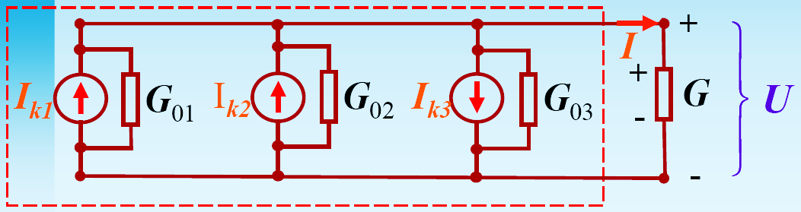
Ekvivalentni izvori
Primer

Slide 16
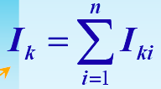
Ekvivalentni izvori

Slide 17
Ekvivalentni izvori
Redna veza više strujnih izvora
• strujni izvori se pretvore u ekvivalentni naponski
izvor,
• ekvivalentni naponski izvor se zameni jednim
strujnim izvorom.
Pri tome treba uzeti u obzir smerove struja:
• struje u jednom smeru treba uzeti s jednim
predznakom,
• suprotno usmerene struje imaju suprotan
predznak.

Slide 18
Ekvivalentni izvori

Slide 19

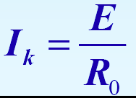
Ekvivalentni izvori
Ekvivalentna elektromotorna sila
Ekvivalentna unutrašnja otpornost
Ekvivalentni strujni izvor

Slide 20
Ekvivalentni izvori
Paralelna veza više strujnih izvora
svi strujni izvori se premeste na jednu stranu mreže, a
unutrašnje provodnosti na drugu stranu,
struja ekvivalentnog strujnog izvora je jednaka zbriru
struja svih izvora,
• ekvivalentna unutrašnja provodnost je jednaka zbiru
unutrašnjih provodnosti svih izvora.

Slide 21
Ekvivalentni izvori

Slide 22
Ekvivalentni izvori

Slide 23
Metode za rešavanje razgranatih kola
Za isti primer kolo se rešava na tri načina
1. Direktnom primenom Kirchhoff-ovih zakona
2. Metodom napona čvorova
3. Metodom konturnih struja

Slide 24
Metode za rešavanje razgranatih kola
Direktna primena Kirchhoff-ovih zakona
Po prvom Kirchhoff-om zakonu se uzima n_{č}-1 jednačina
Po drugom Kirchhoff-om zakonu se uzima n_{g}-n_{č}+1 jednačina

Slide 25
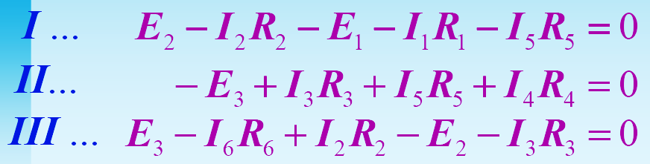
Metode za rešavanje razgranatih kola
Direktna primena Kirchhoff-ovih zakona
n_{č}-1=3
n_{g}-n_{č}+1=3
Notes:
Osim za prosta kola direktna metoda je nepodesna. Uvek se rešava n_{g} jednačina dok postoje metode gde je broj jednačina manji.

Slide 26
Metode za rešavanje razgranatih kola
Metoda napona čvorova se sastoji u sledećem:
jedan čvor se proglasi referentnim, sa potencijalom
0V,
2. postave se jednačine za struje u ostalim čvorovima,
3. postave se jednačine potencijala za sve grane i iz njih
se izraze struje,
dobijeni izrazi za struje se uvrste u jednačine za struje
u čvorovima.

Slide 27
Metode za rešavanje razgranatih kola
Metoda napona čvorova

Slide 28
Metode za rešavanje razgranatih kola
Metoda napona čvorova
Jednačine čvorova – strujne jednačine:

Slide 29
Metode za rešavanje razgranatih kola
Metoda napona čvorova
Jednačine potencijala:
Struje:

Slide 30
Metode za rešavanje razgranatih kola
Metoda napona čvorova
Umesto otpornosti se uzimaju provodnosti:

Slide 31
Metode za rešavanje razgranatih kola
Metoda napona čvorova
Broj jednačina je n_{č}-1
Dobijaju se 3 jednačine s nepoznatim φ₁,φ₂,φ₃
Reši se sistem i dobijeni potencijali se uvrste u izraze za struje.

Slide 32
Metode za rešavanje razgranatih kola
Metoda napona čvorova
Uvedimo oznake
Suma provodnosti svih grana
spojenih u čvoru 1
Suma provodnosti između čvorova 1 i 2
Suma provodnosti između čvorova 1 i 3
Na isti način se definišu:

Slide 33
Metode za rešavanje razgranatih kola
Metoda napona čvorova
Sistem jednačina postaje

Slide 34
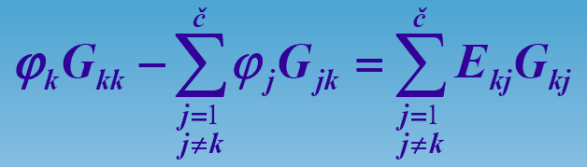
Metode za rešavanje razgranatih kola
Metoda napona čvorova
Opšti slučaj
Za čvor k važi
Suma provodnosti svih grana spojenih u čvoru k
Suma provodnosti između čvorova k i j
Suma napona izvora između čvorova k i j

Slide 35
Metode za rešavanje razgranatih kola
Metoda napona čvorova
Opšti slučaj
Elektromotorna sila E_{kj} je pozitivna ako je njen
napon usmeren ka čvoru a u protivnom je negativna.

Slide 36
Metode za rešavanje razgranatih kola
Metoda konturnih struja
Metoda konturnih struja se sastoji od sledećih koraka:
1. odaberemo nezavisne konture (ukupno n=n_{g}-n_{č}+1),
2. odredimo smer struja svake konture – preporuka: u
smeru kazaljke na satu(CW=clockwise),
3. pretpostavimo struju nezavisne grane (grana koja pripada
samo toj konturi) u smeru struje konture,
4. za svaku konturu napišemo naponsku jednačinu,
5. rešavamo sistem od n jednačina sa n nepoznatih.

Slide 37
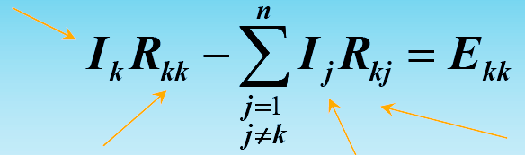
Metode za rešavanje razgranatih kola
Metoda konturnih struja
Suma svih
elektromotornih
sila konture k
Struja konture k
Suma graničnih
otpotnosti
kontura k i j
Ukupna otpornost konture
Struja konture j
Elektromotorne sile se dodaju u E_{kk} kao pozitivne ako je
njihov napon u smeru konture a u protivnom su negativne.

Slide 38
Metode za rešavanje razgranatih kola
Metoda konturnih struja

Slide 39
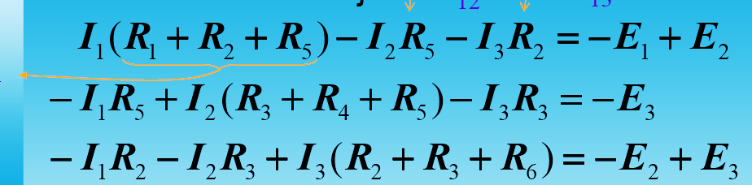
Metode za rešavanje razgranatih kola
Metoda konturnih struja
R₁₂
R₁₃
R₁₁

Slide 40
Metode za rešavanje razgranatih kola
Poređenje metoda
Samo prosta kola se rešavaju direktnom primenom
Kirchhoff-ovih jednačina
Ako je n_{č} -1<n_{g} – n_{č}+1 podesnija je metoda napona
čvorova i obrnuto. Za kola koja imaju veliki broj grana,
povoljnija je metoda napona čvorova.
Obično se u kolu daju vrednosti otpornika pa se kod metode napona čvorova nešto vremena potroši na
njihov preračun u provodnosti.

Slide 41
Teoreme u rešavanju razgranatih kola
Teorema o superpoziciji – struja jedne grane jednaka je
sumi svih pojedinačnih struja što bi ih u toj grani
prouzrokovali pojedini naponski i strujni generatori, svaki
sam za sebe.
Metoda superpozicije sastoji se u sledećem:
  struju u jednoj grani izračunamo tako da kratko
  spojimo sve naponske izvore i raskinemo sve strujne
  izvore osim jednog,
  2. izračunamo struju u toj grani samo uz taj naponski ili
  strujni generator
  3. izračunamo redom struje kroz tu granu za svaki od
  ostalih naponskih i strujnih generatora
Notes:
Teorema superpozicije važi samo za linearne mreže.

Slide 42
Teoreme u rešavanju razgranatih kola
4. suma pojedinih struja je tražena struja posmatrane grane,
5. postupak se može ponoviti za svaku granu.
Primer:

Slide 43
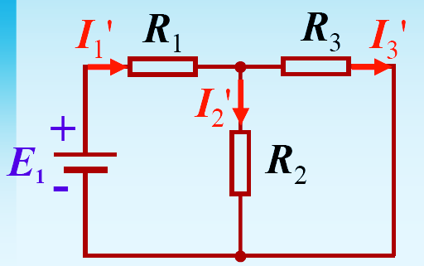
Teoreme u rešavanju razgranatih kola

Slide 44

Teoreme u rešavanju razgranatih kola
Rezultat je

Slide 45
Thevenin-ova teorema
Struja I kroz otpornost R neke linearne mreže se može
odrediti tako da se preostali deo mreže zameni gledano
od krajeva tog otpornika jednim naponskim izvorom E_{T} i
unutrašnjim otpornikom R_{T} .
Postupak:
1. iz zadane šeme treba odstraniti otpornost R tako da
stezaljke na koje je bio priključen ostanu otvorene,
2. napon E_{T} je napon praznog hoda na otvorenim
krajevima otpornika,
3. otpornost R_{T} je otpornost cele preostale mreže,
gledano sa stezaljki kada je R odstranjen i sve
elektromotorne sile mreže premoštene (unutrašnje
otpornosti moraju ostati), a strujni izvori odkačeni.

Slide 46
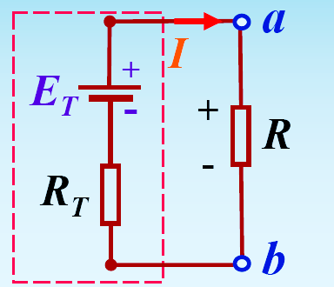
Thevenin-ova teorema
primer
Ekvivalentni Theveninov izvor

Slide 47
Thevenin-ova teorema

Slide 48
Thevenin-ova teorema
Thevenin-ova otpornost

Slide 49
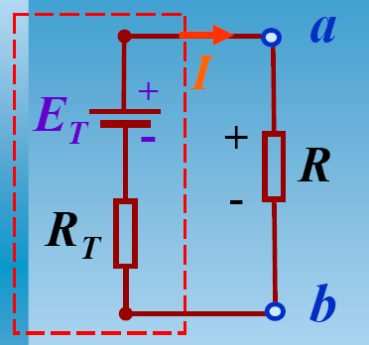
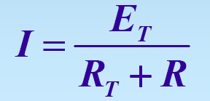
Thevenin-ova teorema
Ekvivalentni Thevenenov izvor
Struja kroz otpornik

Slide 50
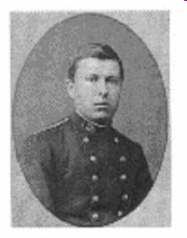
Léon Charles Thévenin (1857-1926)

Slide 51
Norton-ova teorema
Struja I kroz otpornost R neke linearne mreže se može
odrediti tako da se preostali deo mreže zameni gledano
sa krajeva te otpornosti jednim strujnim izvorom I_{N} i
unutrašnjom paralelnom otpornošću R_{T} .
Postupak:
  1. iz zadane šeme treba odstraniti otpornost R i kratko
  spojiti krajeve na koje je bila priključena,
  2. struja I_{N} je struja koja teče kroz kratko spojene krajeve,
  3. otpornost R_{T} je Theveninova otpornost -
Notes:
Otpornost cele preostale mreže gledano sa krajeva kada je R odstranjeno, a sve elektromotorne sile mreže premoštene (unutrašnje otpornosti moraju ostati), a strujni izvori odspojeni.

Slide 52
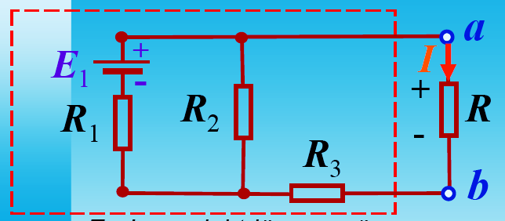
Norton-ova teorema
Primer kola
Ekvivalentni Nortonov generator

Slide 53
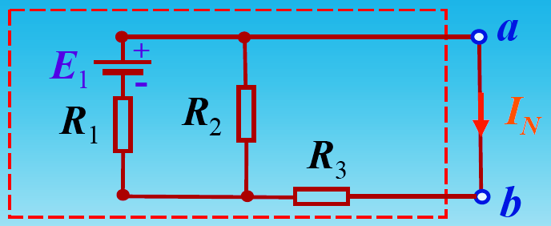
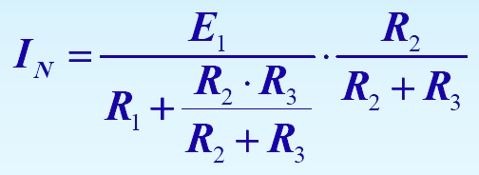
Norton-ova teorema
Nortonova struja

Slide 54
Norton-ova teorema
Nortonova(Theveninova)
otpornost

Slide 55
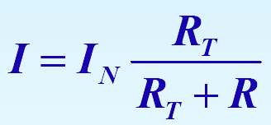
Norton-ova teorema

Slide 56
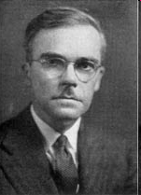
Edward Lawry Norton (1898–1983)

